Slide 1


원주 관광전담기구 설치〮운영
타당성 연구에 관한 제언
행정복지위원회
【차은숙 의원】
원주시의회

Slide 2

강원특별자치도 시군별 관광객 현황(2025년)
관광객이
많이 방문한 시군
원주시
강원권 방문객 수
1위 (2025년)
원주시
(3,487만명)
강릉시
(3,437만명)
춘천시
(3,031만명)
[출처: 한국관광공사 한국관광데이터랩]
원주시의회

Slide 3



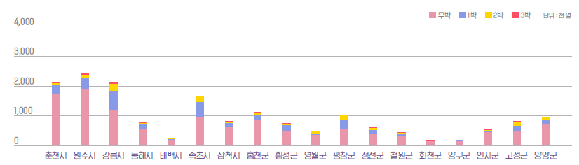
[출처: 강원관광재단]
원주시의회

Slide 4




원주시의 다양한 관광자원
원주시의회

Slide 5
원주시의 다양한 관광자원
“원주는 볼 것이 많은데,
왜 오래 머물지 않을까?”
원주시의회

Slide 6



인천관광공사, 의료기관 협력
의료관광 중심도시 ‘우뚝’
진주관광문화재단, 해외 관광객 겨냥
체류형 여행상품 운영
양주관광문화재단 설립 본격화
10월 본격 출범
인천관광공사
진주관광문화재단
양주문화관광재단
원주시의회

Slide 7
첫째, 원주 관광전담기구 설치〮운영
타당성 연구 추진
원주시의회

Slide 8
둘째, 관광정책의 성과지표를
“방문객 수” 에서 “체류형 관광”
중심으로 전환
원주시의회

Slide 9
셋째, 관광정책을 시민복지와 연결
원주시의회

Slide 10
감사합니다.
산업경제위원회
【차은숙 의원】
원주시의회

